Slide 1
Για επανάληψη…
Σελίδα 101:
3α,β
Σελίδες 103-106:
7, 12

Slide 2
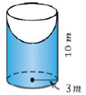
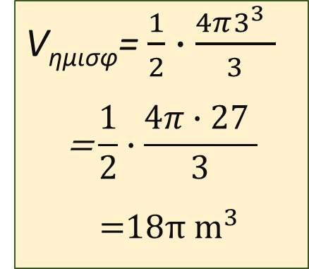
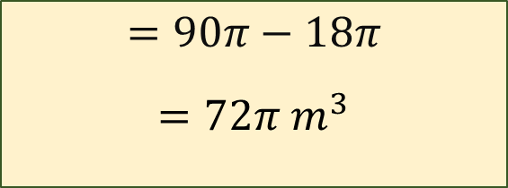
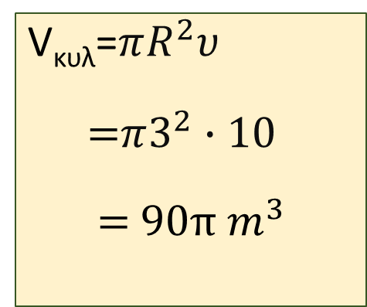
Άσκηση 3α/Σελ.101
$$V_{στερ}=V_{κυλ}−{\frac{1}{2}V}_{σφ}$$
Δεδομένα
R=3 m
υ=10 m
Ζητούμενα
V_{στερ}=;
*
V_{κυλ}=$πR^{2}υ$
$\text{=}π3^{2}∙10$
$\text{= }90π m^{3}$
V_{ημισφ}=$\frac{1}{2}∙\frac{4π3^{3} }{3}$
$$\text{=}\frac{1}{2}∙\frac{4π∙\text{27} }{3}$$
$$\text{=}\text{18}\text{π} m^{3}$$
$$V_{στερ}=V_{κων}−{\frac{1}{2}V}_{σφ}$$
*
2
9
$$=90π−18π$$
$$=72π m^{3}$$

Slide 3
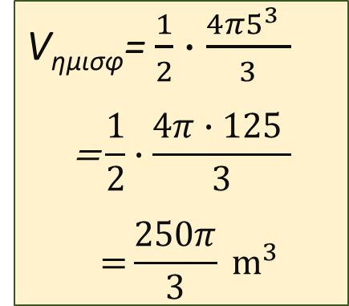
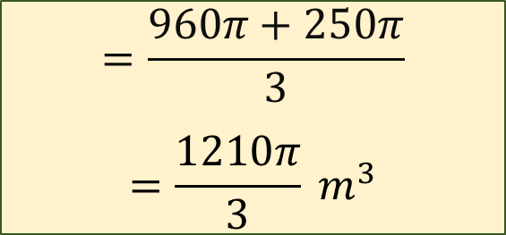
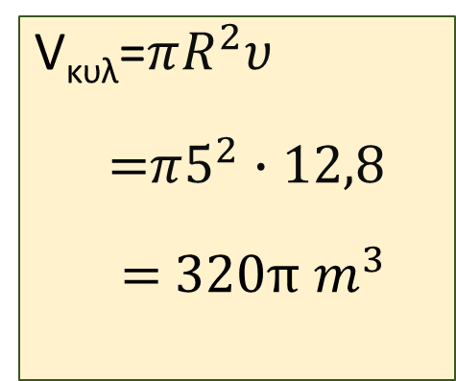
Άσκηση 3β/Σελ.101
$$V_{στερ}=V_{κυλ}+{\frac{1}{2}V}_{σφ}$$
Δεδομένα
R=5 m
υ=12,8 m
Ζητούμενα
V_{στερ}=;
*
V_{κυλ}=$πR^{2}υ$
$\text{=}π5^{2}∙12,8$
$\text{= }320π m^{3}$
V_{ημισφ}=$\frac{1}{2}∙\frac{4π5^{3} }{3}$
$$\text{=}\frac{1}{2}∙\frac{4π∙\text{125} }{3}$$
$$\text{=}\frac{250π}{3} m^{3}$$
$$V_{στερ}=V_{κων}+{\frac{1}{2}V}_{σφ}$$
*
2
$$=\frac{960π+250π}{3}$$
$$=\frac{1210π}{3} m^{3}$$

Slide 4
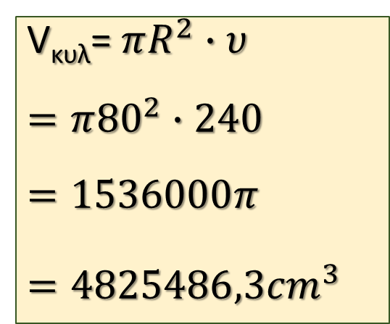
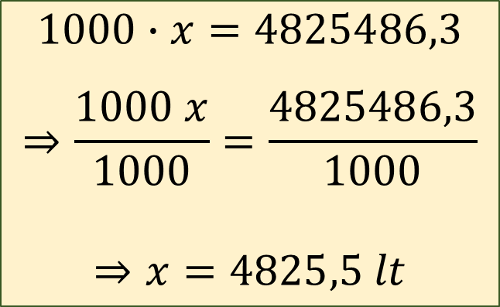
Άσκηση 7/Σελ.104
Δεδομένα
υ=240cm
R=80cm
Ρυθμός
αντλίας: 6l/min
Ζητούμενα
(α) Χρόνος 10cm
(β) Χρόνος άδειασμα
(γ)Στάθμη 1h
1 lt 1000cm³
x 4825486,3π
R
Κ
•
V_{κυλ}= $πR^{2}∙υ$
$$=π{80}^{2}∙240$$
$$=1536000π$$
$$=4825486,3{cm}^{3}$$
$$1000∙x=4825486,3$$
$$⇒\frac{1000 x}{1000}=\frac{4825486,3}{1000}$$
$$⇒x=4825,5 lt$$
υ
•

Slide 5
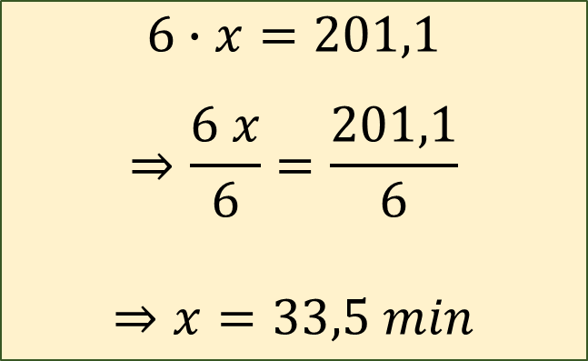
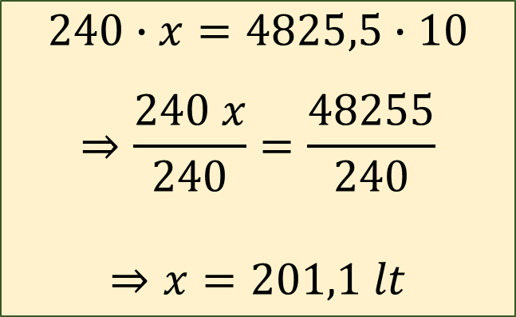
Άσκηση 7/Σελ.104
Δεδομένα
υ=240cm
R=80cm
Ρυθμός
αντλίας: 6l/min
Ζητούμενα
(α) Χρόνος 10cm
(β) Χρόνος άδειασμα
(γ)Στάθμη 1h
α
240cm 4825,5lt
10cm x
6 lt 1min
201,1 lt x
$$x=4825,5 lt$$
R
$$240∙x=4825,5∙10$$
$$⇒\frac{240 x}{240}=\frac{48255}{240}$$
$$⇒x=201,1 lt$$
$$6∙x=201,1$$
$$⇒\frac{6 x}{6}=\frac{201,1}{6}$$
$$⇒x=33,5 min$$
Κ
•
υ
•
Απ. Σε 33,5 λεπτά.

Slide 6
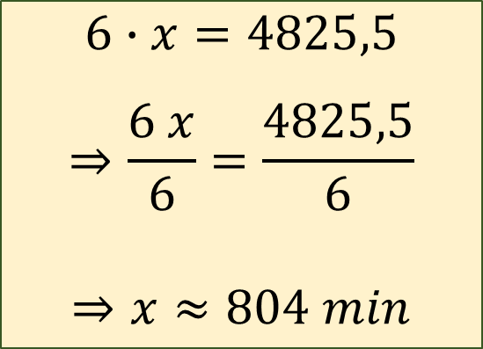
Άσκηση 7/Σελ.104
Δεδομένα
υ=240cm
R=80cm
Ρυθμός
αντλίας: 6l/min
Ζητούμενα
(α) Χρόνος 10cm
(β) Χρόνος άδειασμα
(γ)Στάθμη 1h
β
6 lt 1min
4825,5 lt x
$$804 :60=13h 24min$$
$$x=4825,5 lt$$
R
$$6∙x=4825,5$$
$$⇒\frac{6 x}{6}=\frac{4825,5}{6}$$
$$⇒x≈804 min$$
Κ
•
υ
•
Απ. Σε 13 ώρες και 24 λεπτά.

Slide 7
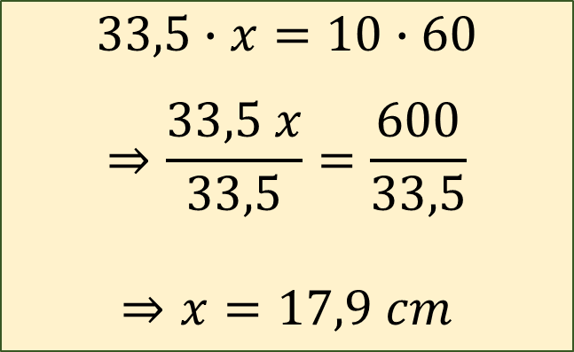
Άσκηση 7/Σελ.104
Δεδομένα
υ=240cm
R=80cm
Ρυθμός
αντλίας: 6l/min
Ζητούμενα
(α) Χρόνος 10cm
(β) Χρόνος άδειασμα
(γ)Στάθμη 1h
γ
Από το (α)
Στάθμη: 10cm/33,5min
$$33,5∙x=10∙60$$
$$⇒\frac{33,5 x}{33,5}=\frac{600}{33,5}$$
$$⇒x=17,9 cm$$
R
Κ
•
10cm 33,5min
x 60min
υ
•
Απ. Θα κατέβει 17,9cm.

Slide 8
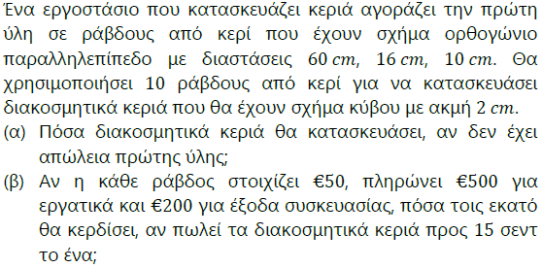
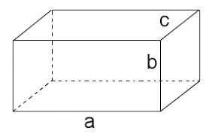
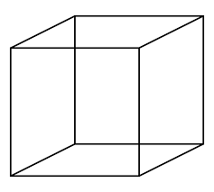
Άσκηση 12/Σελ.105
Δεδομένα
α=60cm
β=16cm
γ=10cm
x=2cm
Ράβδος: €50, Εργατικά: €500, Συσκευασία: €200
Χρέωση: €0,15
Ζητούμενα
(α) Αρ. κεριών;
(β) % κέρδους=;
x
Λιώνω το κερί και το μεταγγίζω…
x
x
Όγκος!!!
α
Όγκος #δου:
Ε_{π}=α‧β‧γ
=60‧16‧10
=9600 cm³
Όγκος Κύβου:
V_{κ}= x³
= 2³
= 8 cm³
Αριθμός Κεριών:
96000:8=12000
10 ράβδοι:
96000 cm³
Απ. Θα κατασκευάσει 12 000 κεριά.

Slide 9
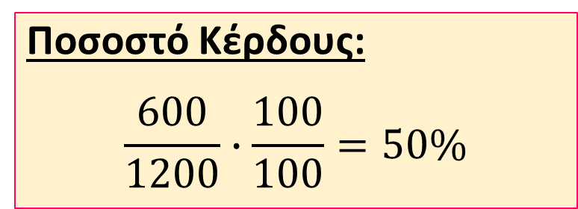
Άσκηση 12/Σελ.105
Δεδομένα
α=60cm
β=16cm
γ=10cm
x=2cm
Ράβδος: €50, Εργατικά: €500, Συσκευασία: €200
Χρέωση: €0,15
Ζητούμενα
(α) Αρ. κεριών;
(β) % κέρδους=;
x
x
x
β
Κόστος ράβδων:
10‧50= € 500
Καθαρό Κέρδος:
1800-1200= € 600
Συνολικό Κόστος:
Κ.Ράβ+Κ. Συσκ+Κ.Εργ= 500+500+200
= € 1200
Ποσοστό Κέρδους:
$$\frac{600}{1200}∙\frac{100}{100}=50\%$$
Έσοδα από Κεριά:
12000‧0,15= € 1800
Απ. Θα έχει κέρδος 50%.

Slide 10
Για επανάληψη…
Σελίδες 103-106:
15, 16, 18

